Slide 1
ČTVERO POZNÁMEK
K PROFESIONÁLNÍ
KOMUNIKACI
Vlastimil Waic
Aktivy jednatelů OMS ÚNOR 2023

Slide 2
Obsah
Výroční vizuální styl
Jak (ne)psat
Webové stránky OMS
E-maily ČMMJ

Slide 3
Výroční vizuální styl

Slide 4
Proč výroční vizuální styl?
Dobrý firemní design vhodně doplňuje a podporuje image organizace a demonstruje její serióznost a stabilitu, zvyšuje obecné povědomí o firmě a vyvolává u veřejnosti a partnerů pocit důvěryhodnosti.
Naopak image, která je zmatená, nepořádná a roztříštěná firmu navenek poškozuje.
Manuál zajistí, že náš vizuální styl vypadá stále stejně, i když s ním pracují různí lidé (sekretariát, OMSy, dobrovolníci…)
Notes:
Zjednodušeně řečeno – jednotný vizuální styl je souhrn pocitů veřejnosti ve vztahu k dané organizaci nebo firmě.
Svůj vizuální styl musíme vytvářet, řídit a tvarovat. Pokud to neděláme, bude ona tvarovat nás. Tedy… ona už nás vytvarovala, ve špatném slova smyslu, bohužel. Organizace je logicky v očích veřejnosti taková, jak působí navenek.
Výroční vizuální identita je nástroj. Nástroj pro zkvalitnění komunikace a vizuální prezentace ČMMJ. Subjektivně ji mezi všemi aktivitami ke stému výročí hodnotím jako možná nejdůležitější, určitě jako největší novinku a největší krok dopředu. Jednota má příležitost prezentovat se velice kvalitním designem. Díky tomu se zařadila mezi přední české firmy a neziskové organizace.
Věřím, že nikdo nemůže popřít, že dojem, který vizuální identita vytváří, je součástí toho, co si o jejím nositeli myslíme. Chaotická prezentace symbolizuje pouze chaos.
Naproti tomu každý ví, že oranžové éčko (a vizuální identita kolem něj) symbolizuje sílu skupiny ČEZ. Každý ví, že pod zlatým stylizovaným písmenem M restaurací McDonald‘s si koupí stejný Big Mac jako ve skoro jakékoli jiné zemi světa. Každý ví, že symbol Marsu, kruh se šipkou na dvou hodinách na masce vozu je symbolem bezpečnosti a robustnosti automobilů značky Volvo.

Slide 5





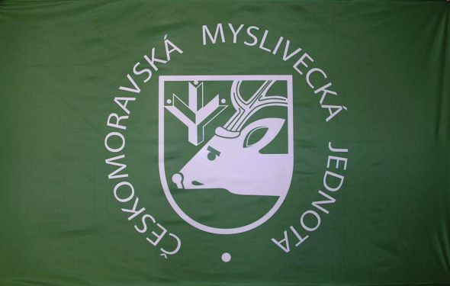
Proč výroční vizuální styl?
Notes:
Nejblíže oficiálnímu znaku je ten vlevo nahoře. Ani u něj však nevíme, jaká přesně má být použita zelená barva. Směrnice o symbolech navíc neurčuje potřebné nebarevné (bílé a černé) varianty.

Slide 6
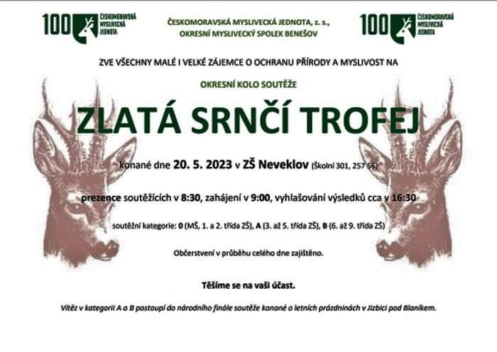
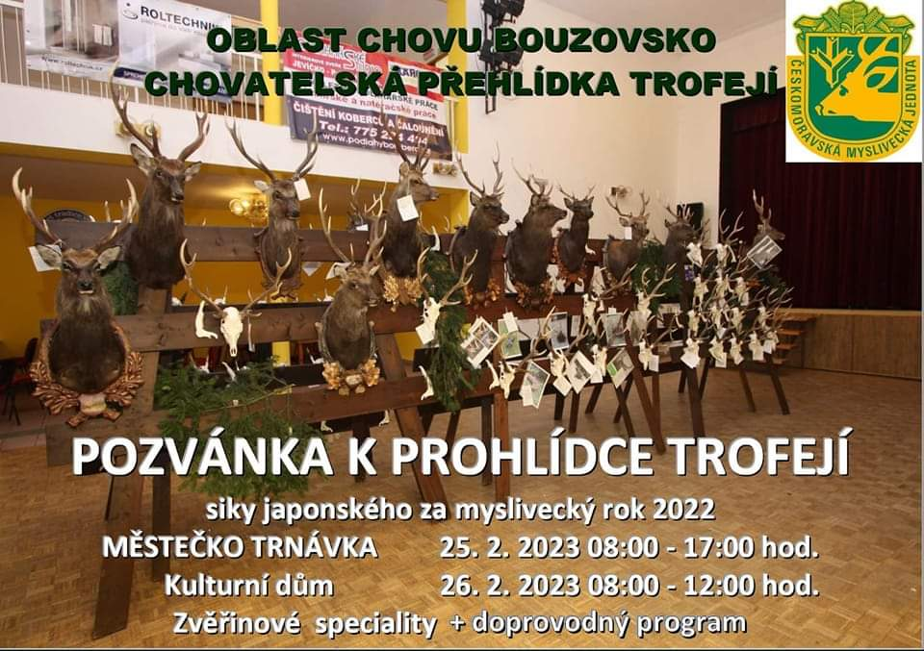
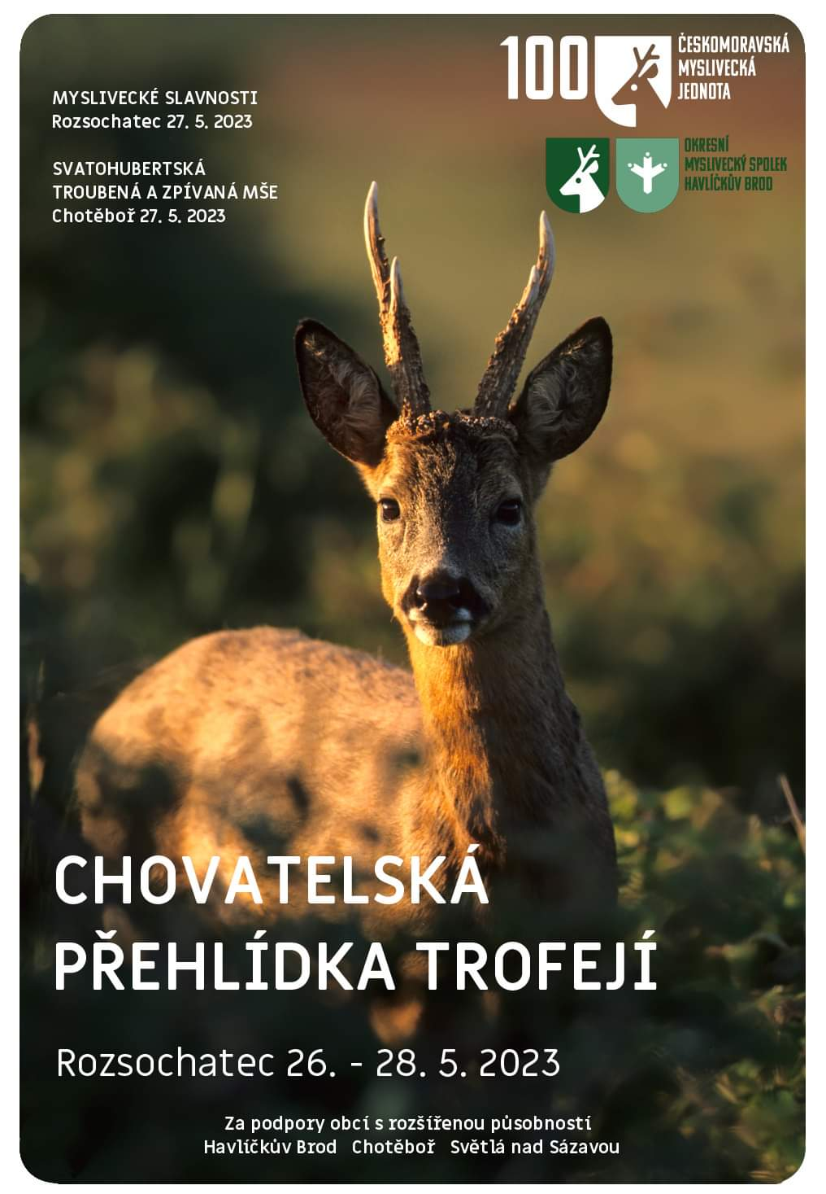


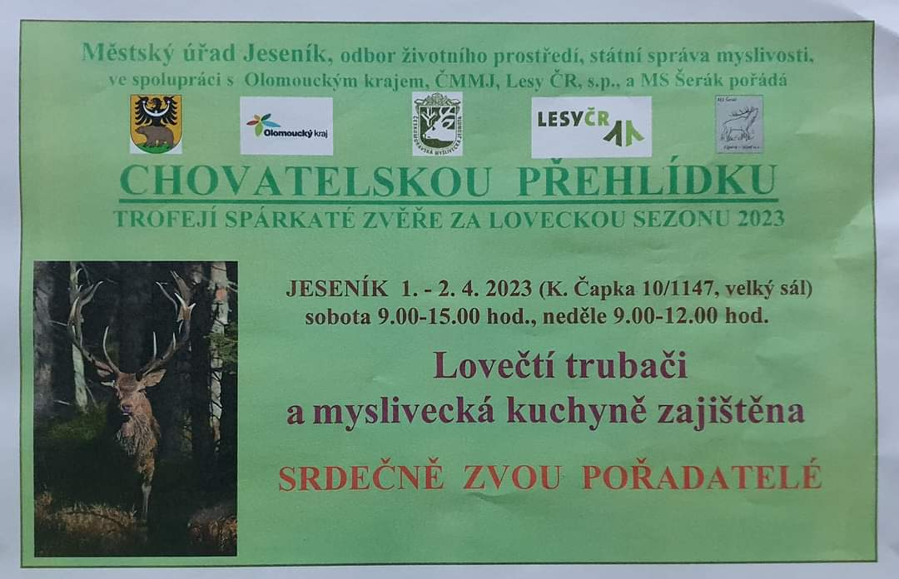
Proč výroční vizuální styl?
Notes:
Ukázky chybných provedení. Vlevo nahoře mj. text na příliš rušivém pozadí, logo se zlatým pozadím v bílém rámečku. Nahoře uprostřed výroční logo, ale nedodržená vizuální identita. Vlevo dole zelený a červený text na zeleném pozadí (špatně čitelné). Druhý zleva dole malůvky. Třetí zleva dole text na příliš rušném pozadí, příliš mnoho textu. Vpravo pokus o využití nové vizuální identity, avšak nedodržuje pravidla (špatně využitá a umístěná loga, špatné písmo).

Slide 7


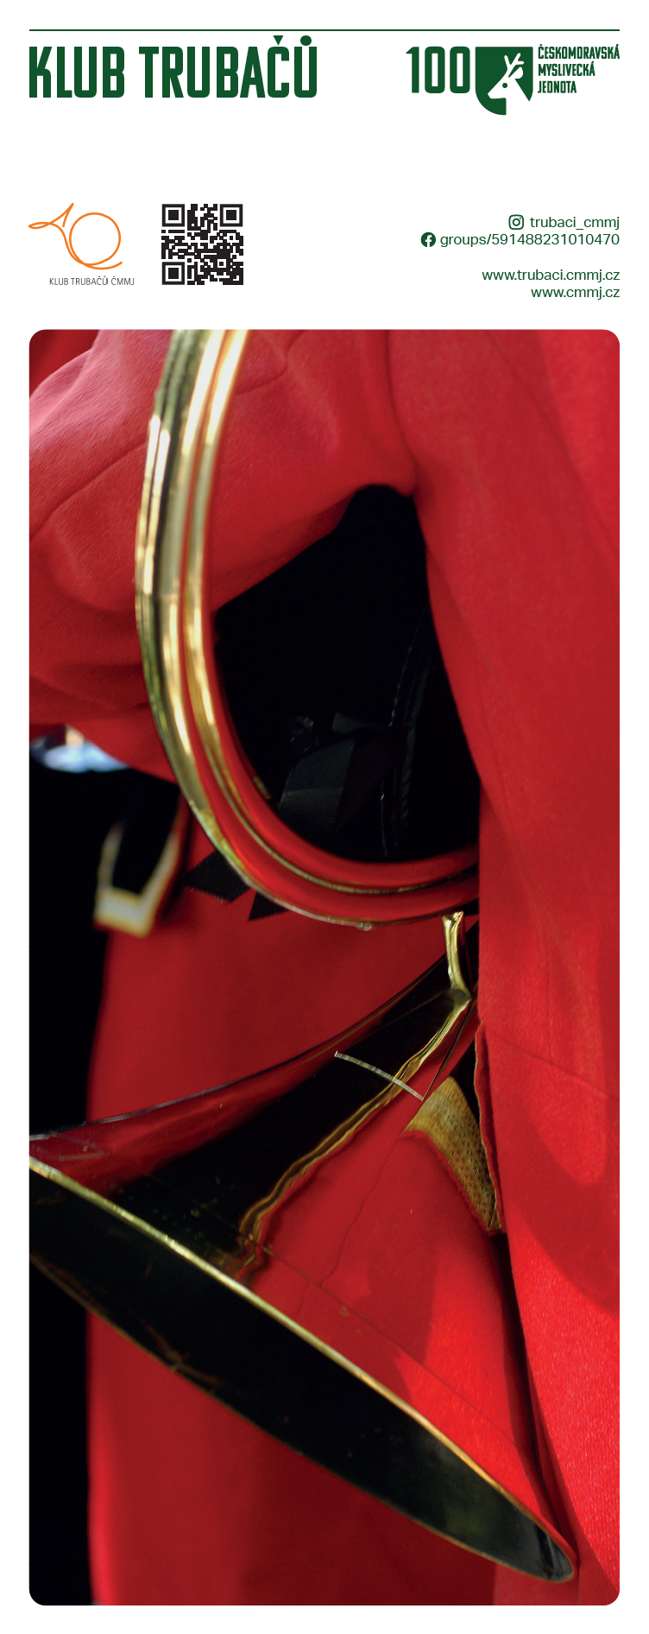
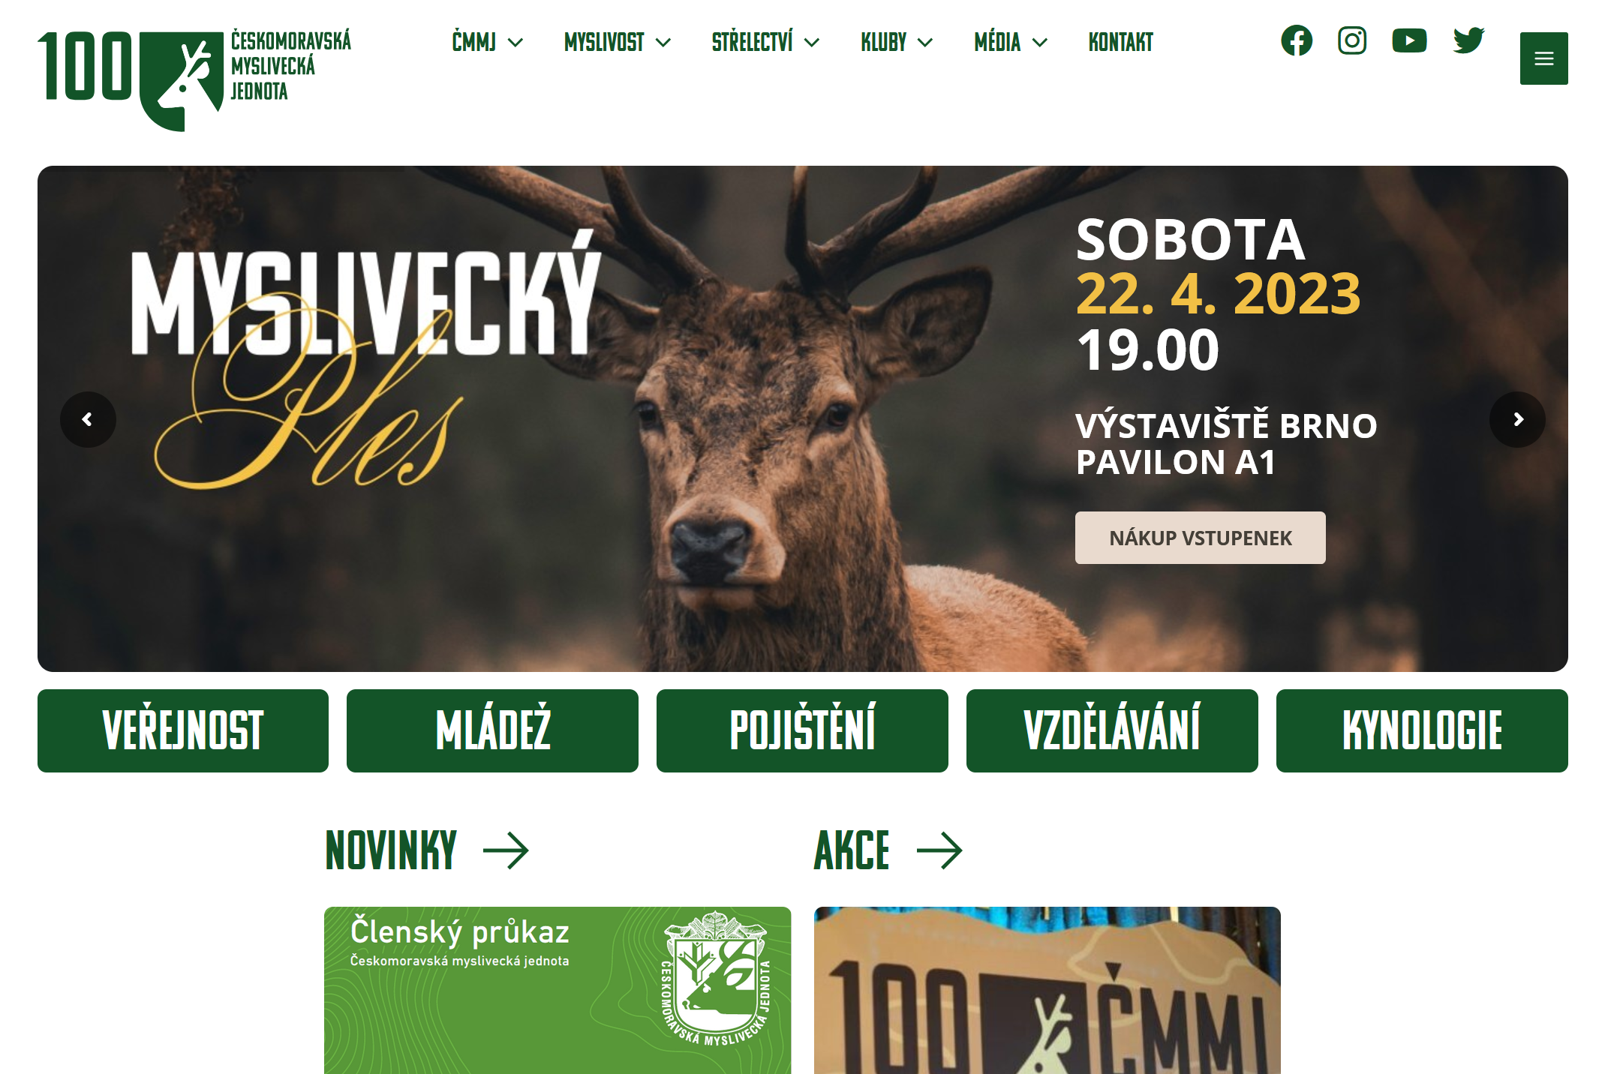
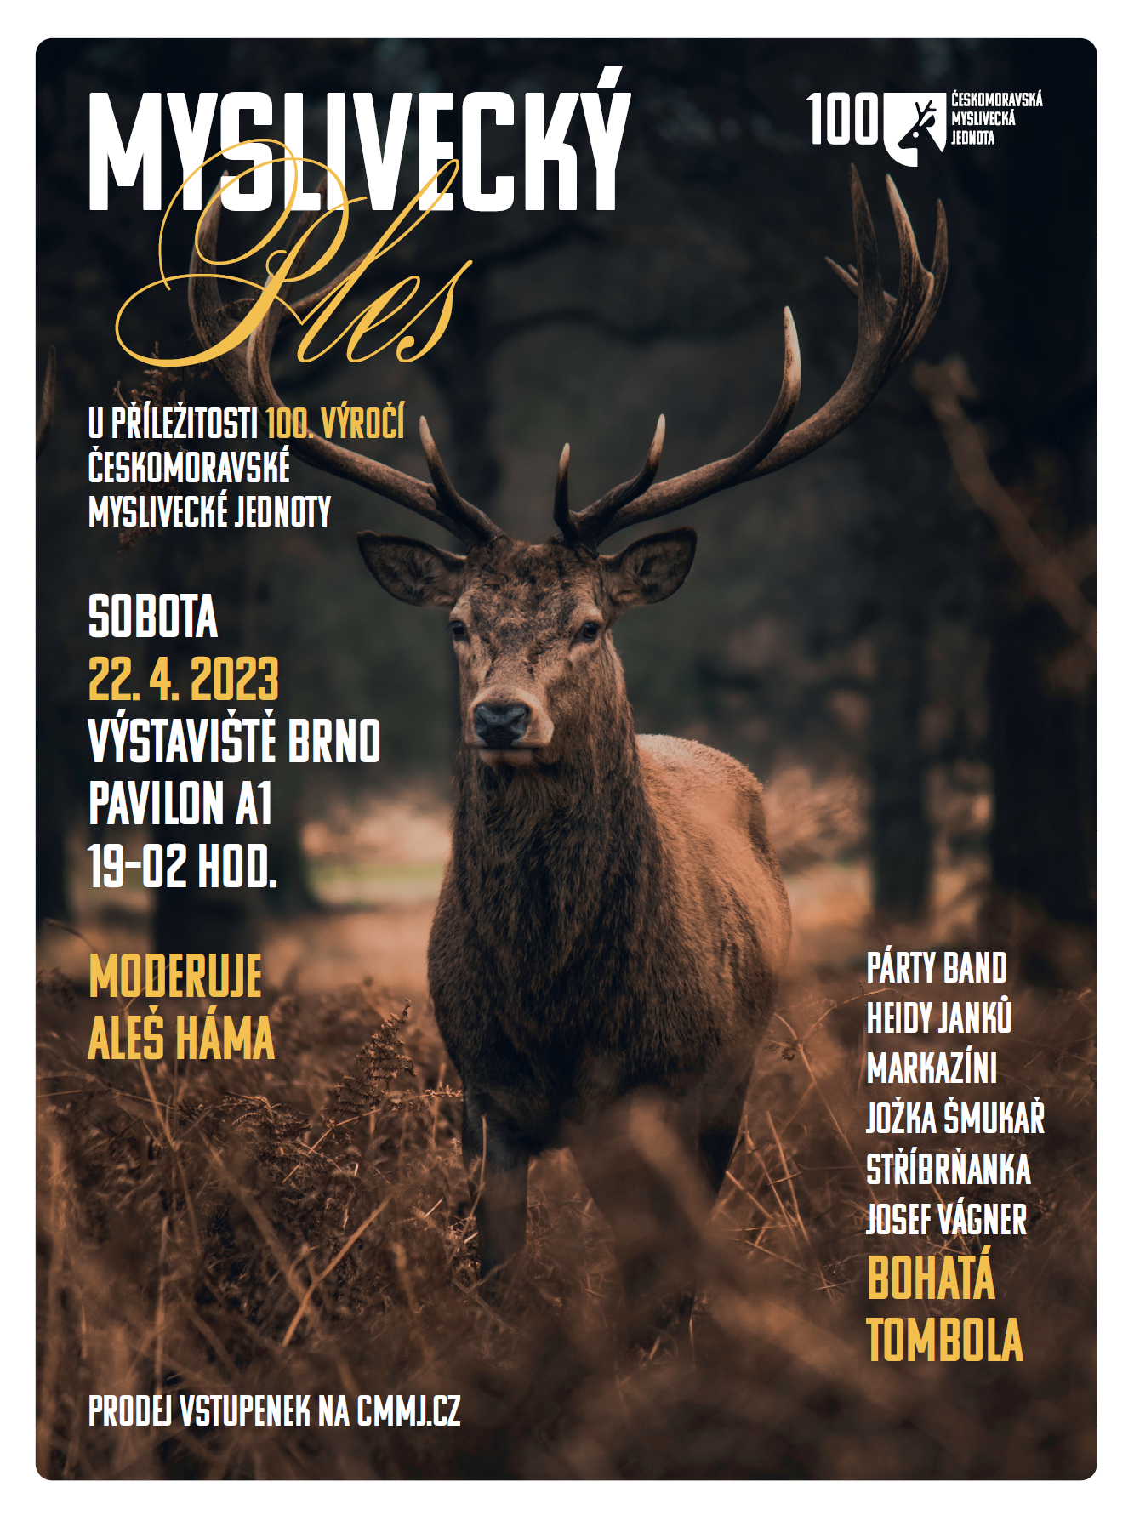
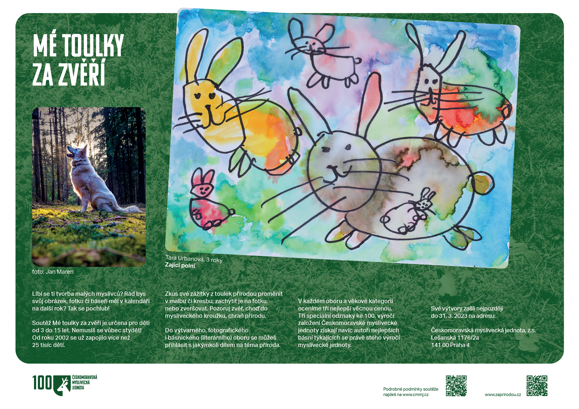
Proč výroční vizuální styl?
Notes:
Takto to má být správně.

Slide 8
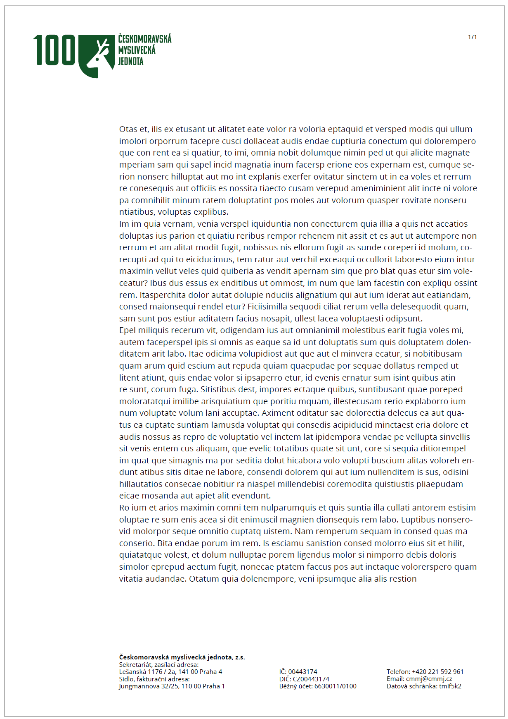
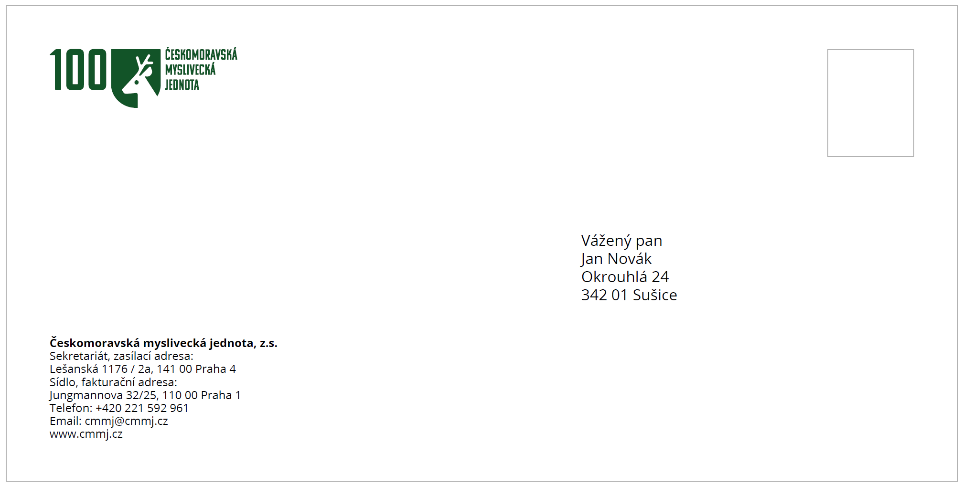
Materiály k vašemu využití

Slide 9
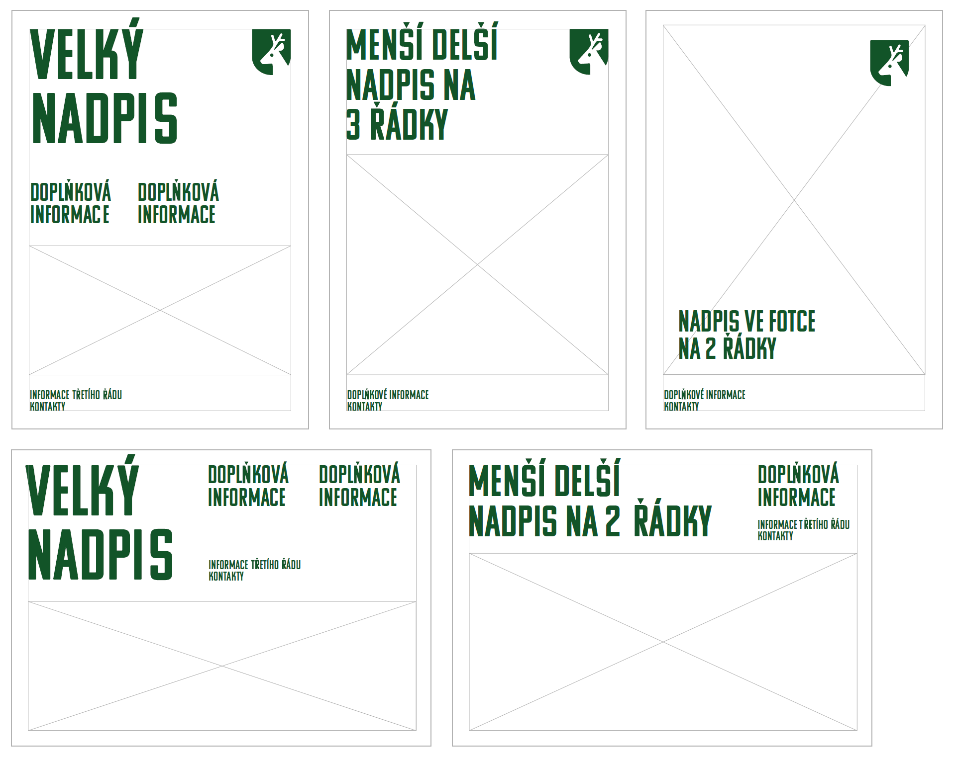


Materiály k vašemu využití

Slide 10
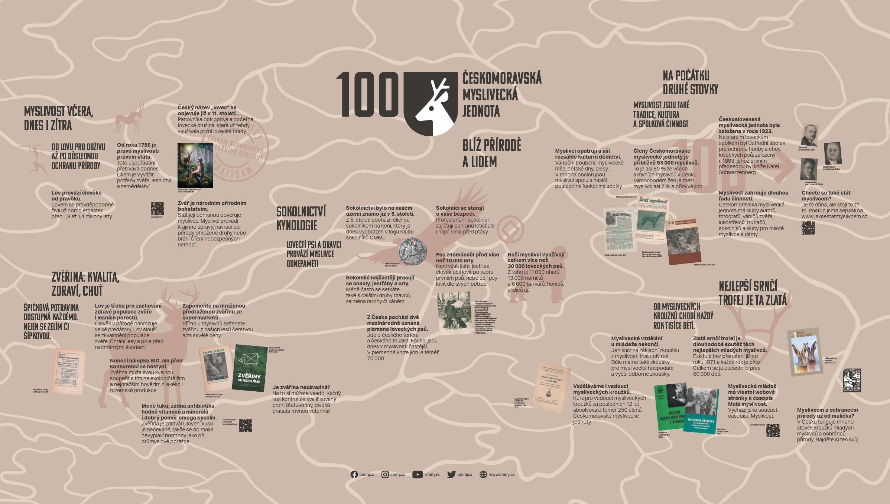

Materiály k vašemu využití

Slide 11
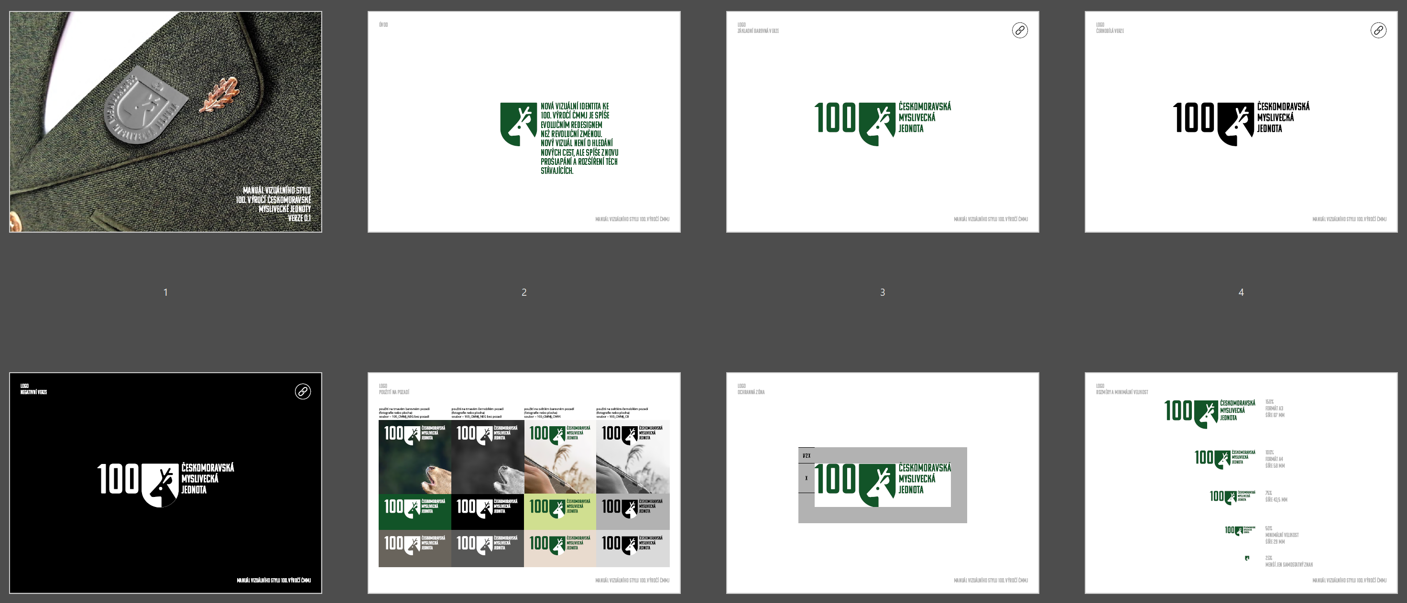
Manuál vizuálního stylu
Notes:
Manuál popisuje, jak mají veškeré grafické výstupy vypadat.

Slide 12
Materiály k vašemu využití
Ke stažení na
www.cmmj.cz/sablony

Slide 13
JAK (NE)PSAT

Slide 14
Název organizace
Obecná komunikace
Českomoravská myslivecká jednota
ČMMJ
Úřední komunikace
Českomoravská myslivecká jednota, z.s.
ČMMJ
ČMMJ, z.s.
Notes:
Název organizace s právní formou píšeme pouze v úřední komunikaci. K akronymu ČMMJ právní formu nepřipojujeme nikdy.

Slide 15
Data, časy, rozsahy
Datum
23. 4. 2023
23.4.2023 | 23. 04. 2023 | 23/04/2023
Čas
Preferovaná varianta: 3.15 | 15.07 || 03.15 | 15.7
Přípustná varianta: 3:15 | 03:15 | 15:07 || 15:7
h, h., hod., min, min., s
Notes:
Data se v českém jazyce píší pouze ve tvaru den-tečka-mezera-měsíc-tečka-mezera-rok. Nepoužívá se uvozovací nula.
Čas se píše přednostně s tečkou mezi hodinami a minutami. U minut je nutná uvozovací nula, u hodin být nesmí.
Pro čas je přípustná i varianta s dvojtečkou, kde lze použít uvozovací nulu u hodin i minut.
Jediné přípustné zkratky jednotek jsou h, h. a hod. pro hodiny, min a min. pro minuty a s pro sekundy.

Slide 16
Data, časy, rozsahy
Rozsah
22.–23. 4. 2023
30. 7. – 5. 8. 2023
Květen–září
9–17 hod.
9.30–12.00
Používá se pomlčka [Alt+0150], ne spojovník, ne mínus
Ab – - − + × jk
Notes:
Rozsahy se píší bez mezery mezi stejnými (den–den) jednotkami a s mezerou mezi různými (měsíc – den). Znaménko je pomlčka. Není na klávesnici, tvoří se klávesovou zkratkou Alt+0150.
U hodin je výjimka, tam je rozsah vždy bez mezery, i když je mezi různými jednotkami (minuty–hodiny).
V boxíku jsou znaky:
Ab jk (jen pro vizuálnmí představu o výšce řádku)
– pomlčka (Alt+0150) - spojovník (na klávesnici obvykle vedle pravého shiftu) − matematické mínus (Alt+8722) je na řádku výše než pomlčka, na stejné úrovni jako vodorovná čára znaménka +. × je matematický znak pro násobení (Alt+0215), který správně používáme (* správně není).
Tlačítko mínus na numerické klávesnici píše ve skutečnosti spojovník.

Slide 17
Uvozovky a procenta
Uvozovky [Alt+0132] [Alt+0147]
„uvozovky“
Procenta (a jiné jednotky)
Patnáct procent: 15 %
Patnáctiprocentní: 15%
Notes:
Uvozovky se v češtině píší pouze první dole a druhé nahoře „uvozovky“. Word je píše sám správně. Kódy jsou Alt+0132 a Alt+0147.
Mezera mezi číslem a jednotkou mění význam.
15 % čteme patnáct procent
15% čteme patnáctiprocentní (přídavné jméno)
10 kg čteme deset kilogramů
10kg čteme desetikilogramový atd.

Slide 18
Vykání a tykání
Velké písmeno pouze v dopisech pro vyjádření úcty
Notes:
Vy, vás, ty, tvůj atp. Velké písmeno se píše pouze v dopisech pro vyjádření úcty. Všude jinde malé.

Slide 19
E-maily @cmmj.cz

Slide 20
E-mailové schránky
33 OMS má schránku @cmmj.cz
Přístup k poště kdykoliv a odkudkoliv (počítače, telefony, web)
Bezpečnost
Jednotná komunikace a profesionalita
Přístup k datům sekretariátu, online spolupráce
Zálohování
Aplikace Office online (Word, Excel, PowerPoint, Forms, Teams…)
Kapacita e-mailu 50 GB, velikost příloh 35 MB
Úložiště 1 TB
Přenos stávající pošty
Notes:
Rozmyslete si to – v květnu / červnu výzva

Slide 21
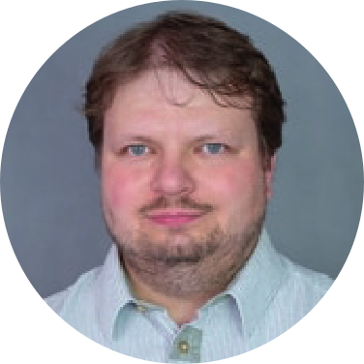
děkujI za pozornost!
Vlastimil Waic
PR konzultant, vztahy s médii, webové projekty
+420 774 641 753
vlastimil.waic@cmmj.cz

